Slide 1
Уютный дом – МКОУ «Луговская СОШ»

Slide 2
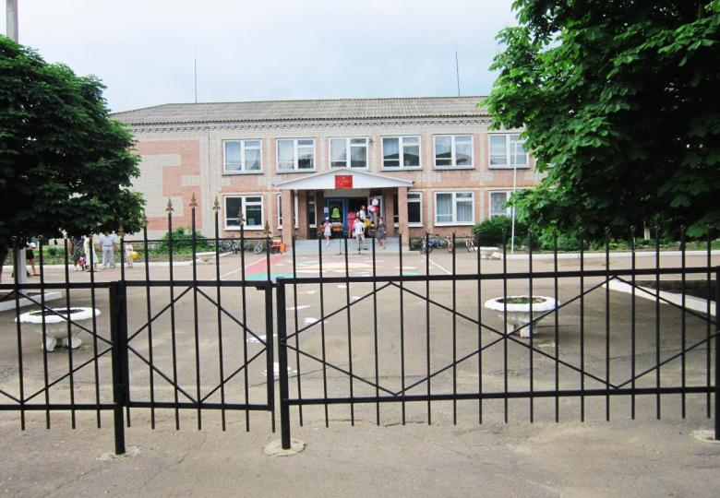
Наша школа

Slide 3
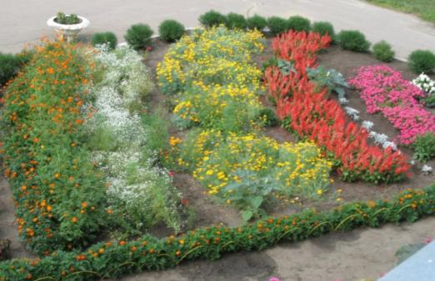
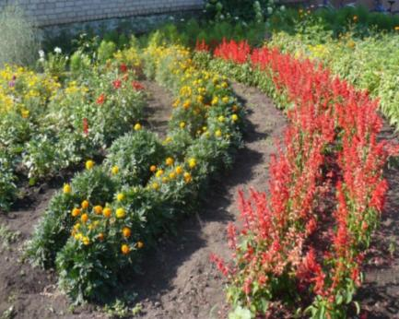
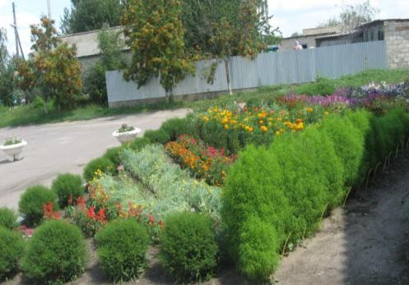
Так выглядят клумбы в разное время года

Slide 4
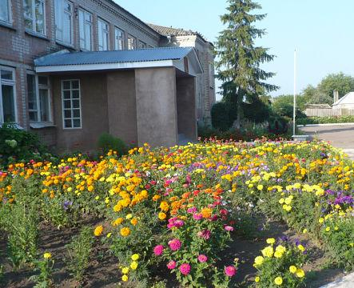
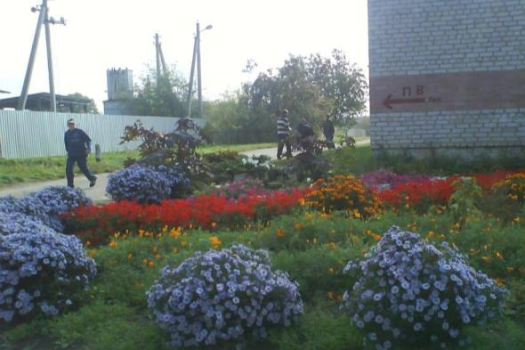
Краски осени 2013 года

Slide 5
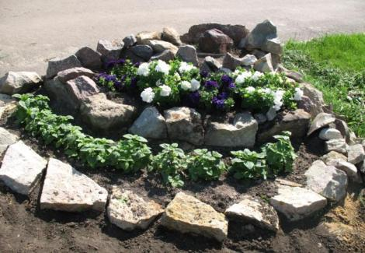
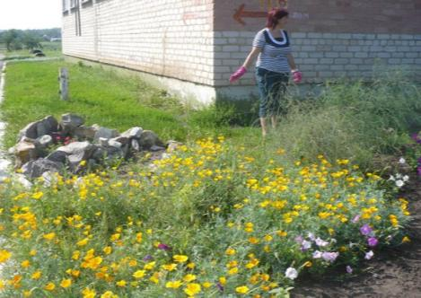
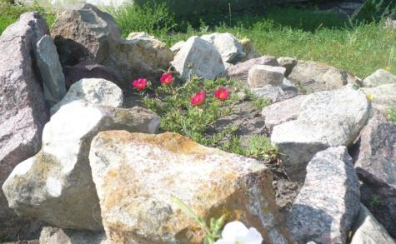
Альпийская горка
Клумба «Солнечная»

Slide 6
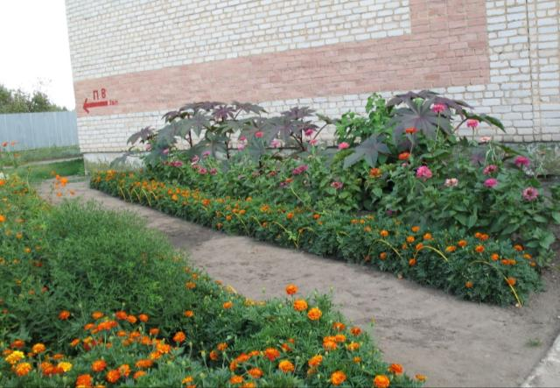
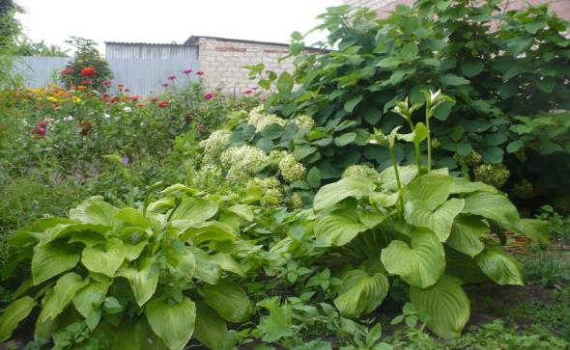
Радуют глаз хосты, бархатцы

Slide 7
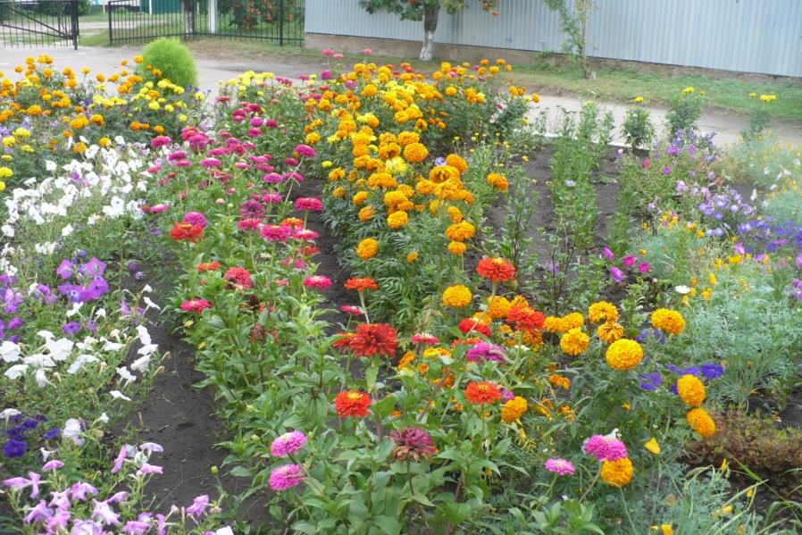
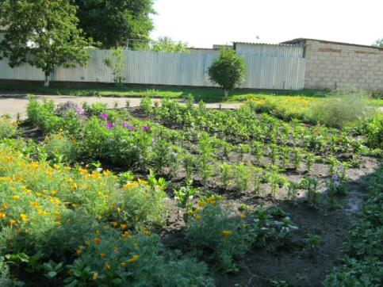
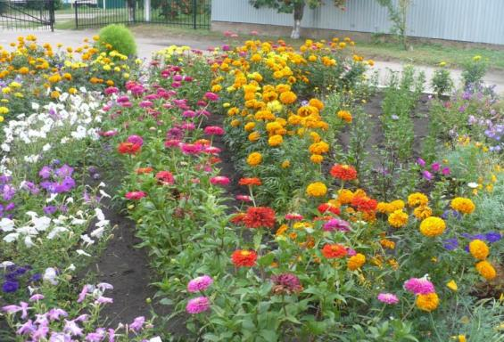
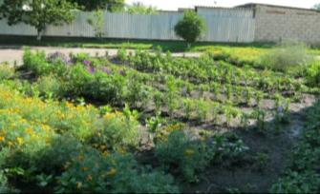
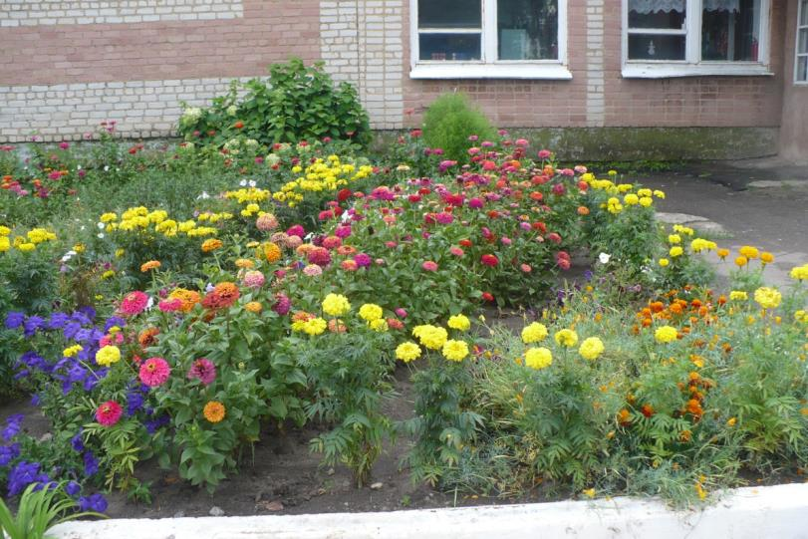
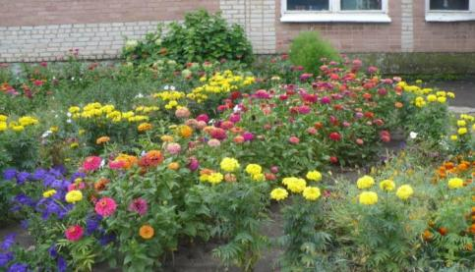
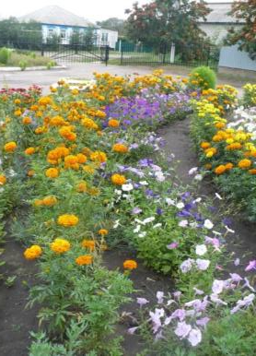
Циннии, львиный зев пестрят разноцветьем

Slide 8
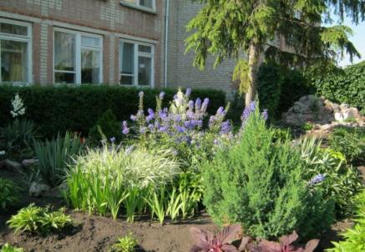
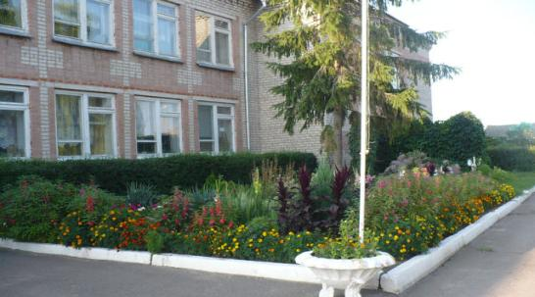
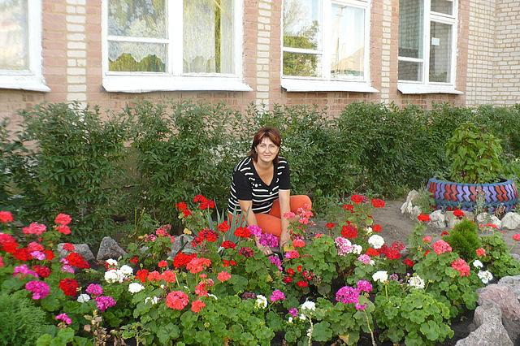
Обильно цветет герань

Slide 9
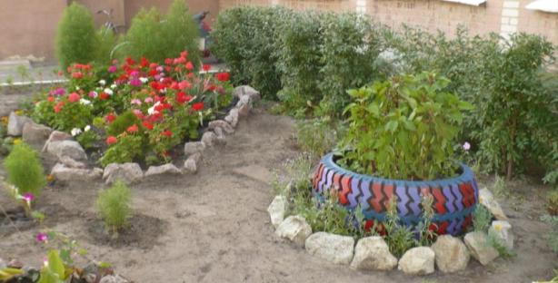
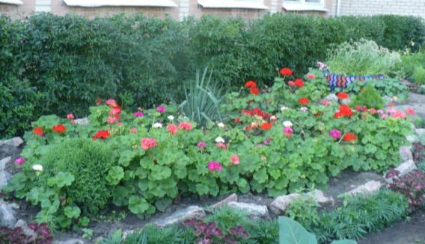
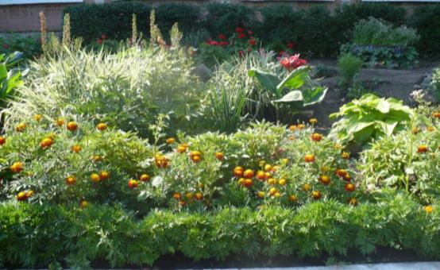
Для оформления цветников используем камни, старые шины

Slide 10
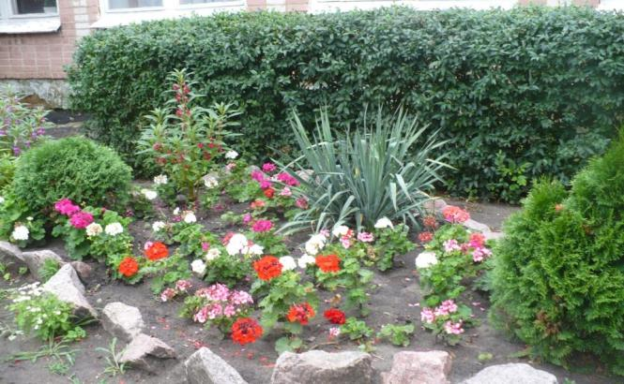
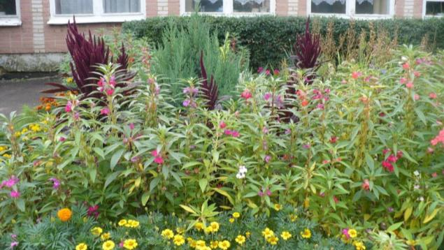
Мы собрали на своих клумбах более 40 разновидностей однолетников и многолетников

Slide 11
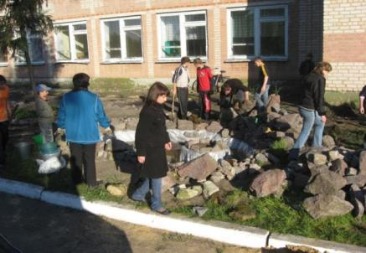
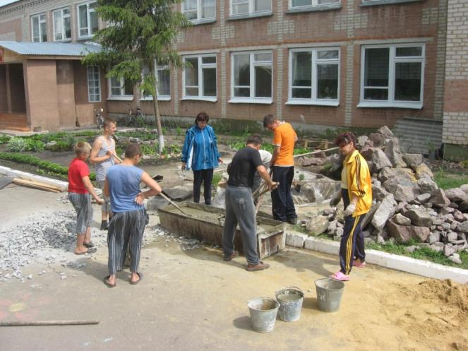
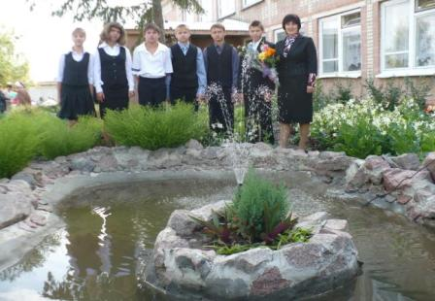
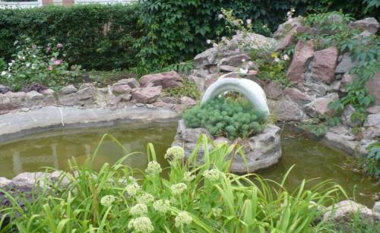
Работы по созданию водоема

Slide 12
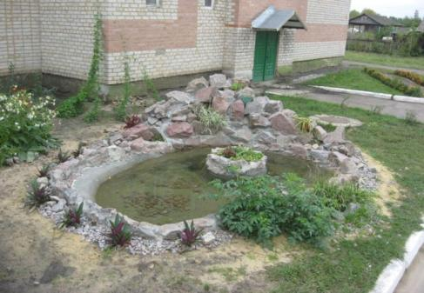
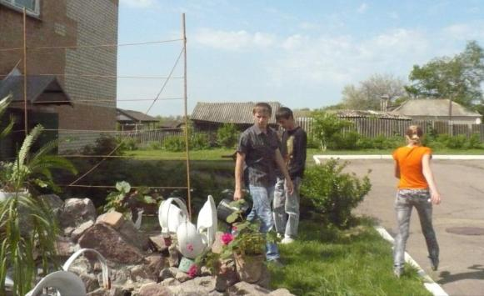
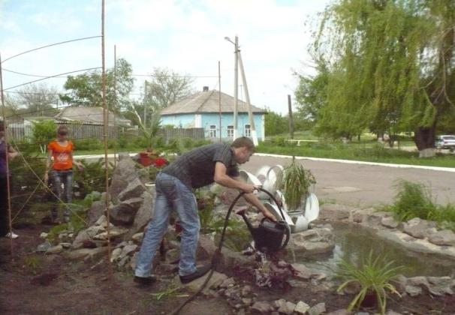
«Маленькое чудо»
Поставили опоры для дикого винограда

Slide 13
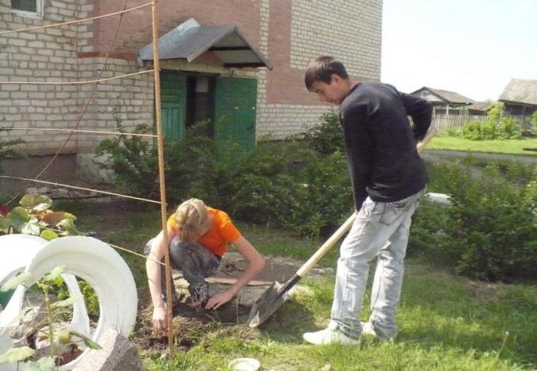
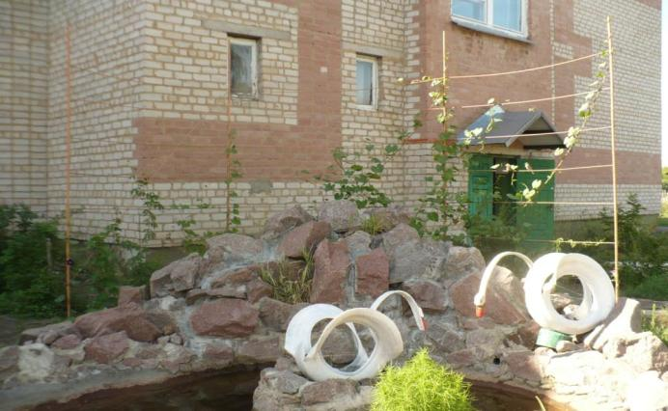
В водоем поместили лебедей

Slide 14
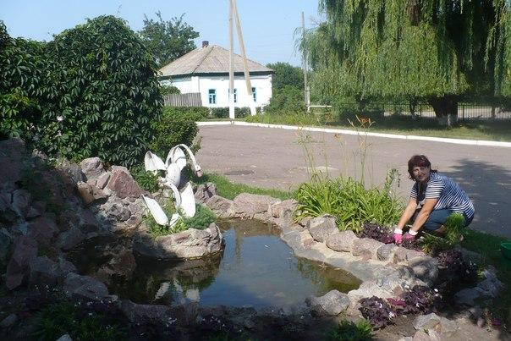
Многое сделано руками учителей

Slide 15
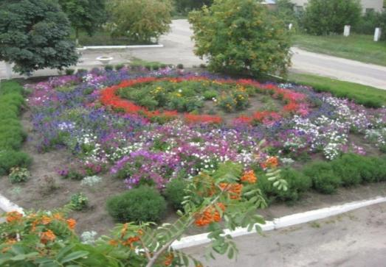
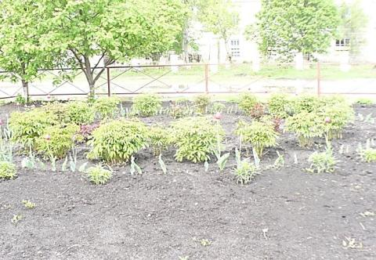
Распускаются пионы в мае
Розарий

Slide 16
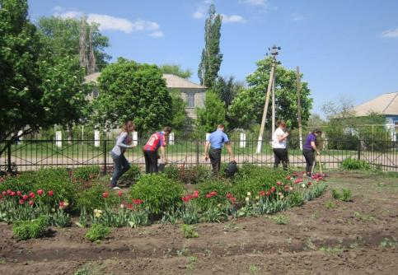
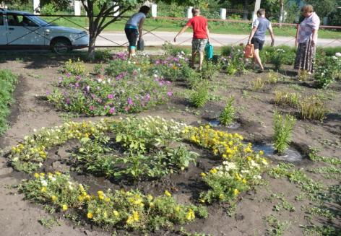
В засушливое лето очень важен полив

Slide 17
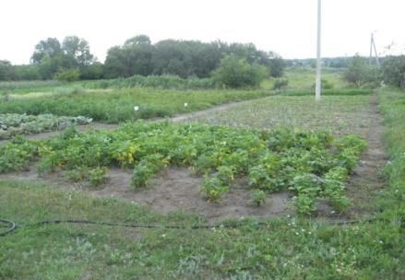
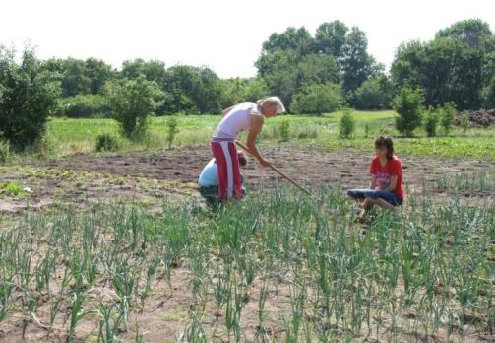
Пришкольный участок тоже под присмотром учащихся

Slide 18
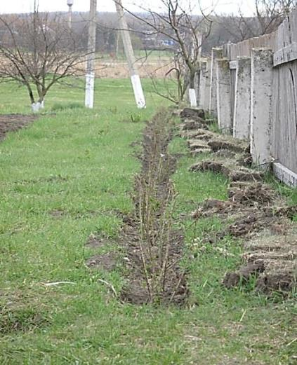
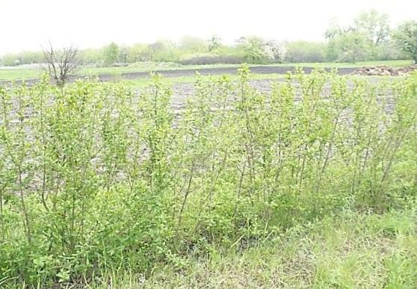
Вместо старого забора – живую изгородь

Slide 19
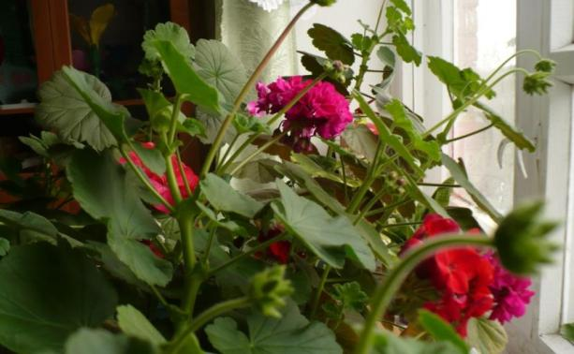
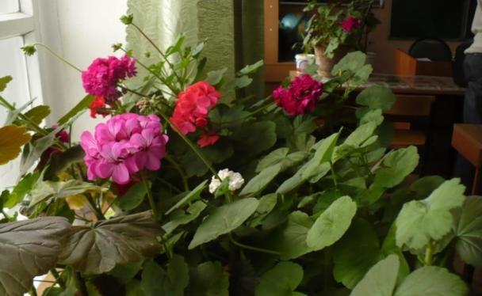
Питомник герани

Slide 20
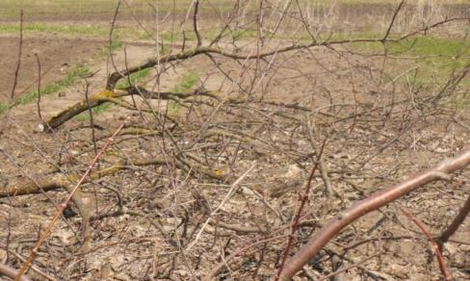
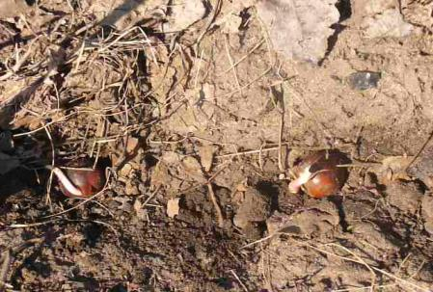
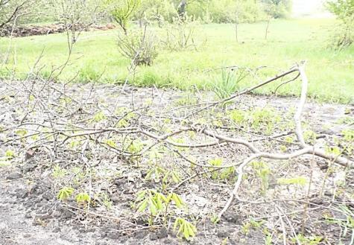
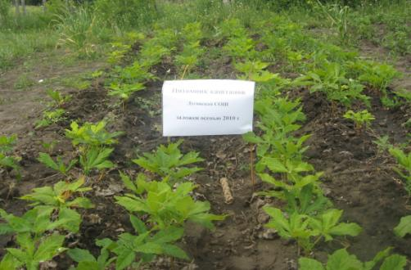
Питомник каштанов

Slide 21
Все требует ухода

Slide 22
Закладка каштановой аллеи выпускниками школы

Slide 23
Ты помнишь, как все начиналось…
Сейчас этот уголок выглядит так

Slide 24
Как приятно видеть результаты своего труда

Slide 25
Осенью пересаживаем многолетники
Решили украсить место отдыха цветами

Slide 26
Собранный мусор мы никогда не сжигаем

Slide 27
Экологическая тропа
Уход за ландышами
Заботимся о муравейниках

Slide 28
Посадка сосен

Slide 29
Разработали участок и теперь любуемся красотой

Slide 30
Уголок «Детская сказка» и «Оазис»

Slide 31
Чтобы двор был ухоженным, нужно постараться!

Slide 32
Спортивный праздник в рамках празднования юбилея нового здания школы и открытия спортивной площадки с искусственным покрытием

Slide 33
Расширяем школьный стадион

Slide 34
Выпускники на балу Последний звонок

Slide 35
Работа весной: вскапываем клумбу
Цветут кустарники, каштаны

Slide 36
А на этом месте – будет уголок отдыха и релаксации!

Slide 37
Работа школы отмечена наградами

